Slide 1
微控制器原理及应用
主讲教师：王民钢 （13609283526）
黄 勇 （13992857813）

Slide 2
教学内容与学时
总学时：64学时，其中包括48学时的课堂教学和16个实验学时。
MCS-51微控制器及应用概述
MCS-51微控制器基础
MCS-51指令系统与汇编语言程序设计
MCS051的C语言程序设计
MCS-51系统的扩展
MCS-51输入/输出、中断、定时与串行通信
MCS-51接口芯片与接口技术

Slide 3
F28335微控制器结构
F28335微控制器系统控制与中断
F28335微控制器外部接口
F28335微控制器功能模块
F28335微控制器总线接口
常用航空总线

Slide 4
课程特点
1、本课程以数电、模电和计算机的相关知识为基础；
2、着重于基本概念的理解，目标是能够理解别人的设计（包括硬件、软件），并能根据任务需求独立或与他人合作开展微控制器系统的设计工作。
3、强调实践能力的培养，要善于和敢于动手实践。

Slide 5
微控制器概述
主要内容
微型计算机与微控制器
微控制器的发展概况
微控制器开发介绍
微控制器应用

Slide 6
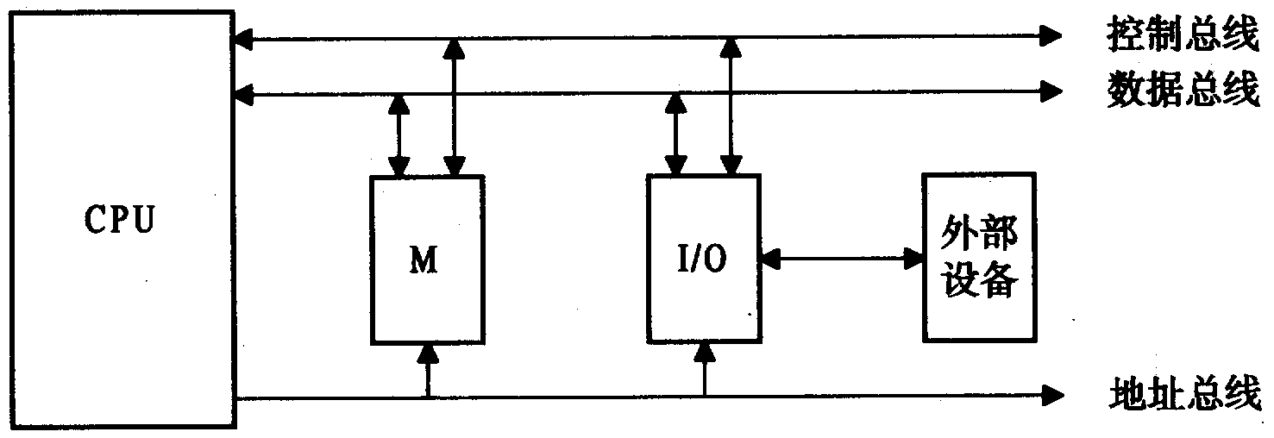
1、微型计算机与微控制器
微型计算机
一般由中央处理器（CPU，包括运算器ALU和控制器Controller）、存储器、输入设备接口、输出设备接口。外部设备通过接口电路与CPU相连，即其余部分通过三总线相连。

Slide 7
1、微型计算机与微控制器
CPU+RAM+ROM+EPROM+C/T+SCI+I/O+/INT
Single chip Microcomputer
单片机
Microcontroler
微控制器
Microprocesser
微处理器
Microcomputer
微计算机
Embedder controller
嵌入式控制器

Slide 8
单片机（Single-Chip-Microcomputer）
在一块芯片上集成CPU（ALU＋控制器）、存储器、
定时器/计数器、并行和串行接口、甚至A/D转换器等功能的计算机。
单片机与一般微型计算机无本质区别，都是按照一定计
算机体系结构进行设计，如冯·诺依曼结构或者哈佛结构。
最主要的区别是物理器件上的变化，单片机是微计算机的一
种特殊组成形式。
微控制器（Microcontroler）
用于实时控制的微计算机。
DSP
数字信号处理器

Slide 9
1、微型计算机与微控制器
微控制器的特点及优点
  优异的性能价格比
  集成度高、体积小、可靠性高
  实时控制功能强
  系统配置且扩展较为规范，易于构成各种规模的应用系统

Slide 10


2、单片机的发展概况
1976-1978 初级8位单片机 Intel MCS-48 系列
1978- 高档8位单片机 Intel MCS-51系列：
    -51子系列：8031/8051/8751
    -52子系列：8032/8052/8752
低功耗型80C31高性能型80C252廉价型89C2051/1051
1983- 16位单片机和32位单片机
Intel MCS-96 系列、8098/8096、80C198/80C196, DSP、32位单片机 、ARM

Slide 11
2、单片机的发展概况
单片机的发展趋势：
向大容量RAM、ROM，高性能（CPU）方向发展
向小容量、低价格方向发展
外围电路集成入单片机中，向专用单片机及高性能单片机发展，内部集成更多的部件比如ADC、PWM、高速I/O口等，并在低压、低功耗、串行扩展总线、控制网络总线和开发方式等方面都进一步增强，性价比进一步提高。

Slide 12

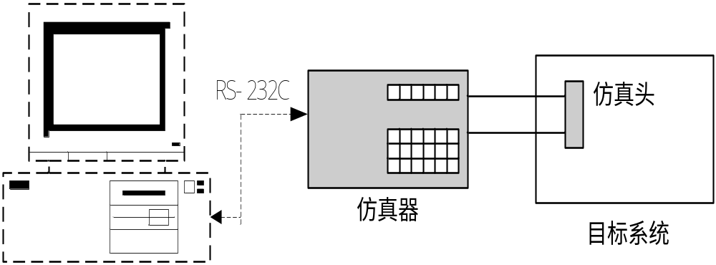
3、微控制器开发介绍
一般开发过程
硬件设计
仿真头
仿真器
软件设计
软硬联调
程序下载

Slide 13
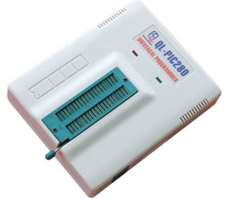
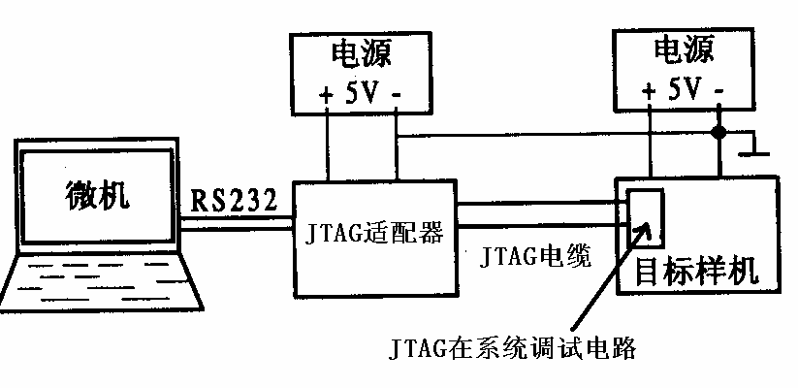
ISP（In-System Programming）
isp技术彻底地改变了传统的开发模式，它只要在电路板上留下个接口（如ispdown的十芯插座），配合ispdown的下载电缆，就可以不用拔出芯片，在电路板上就可以对芯片进行编程
编程器

Slide 14
4、微控制器应用概述
微控制器体积微小、可靠性高、价格低廉，应用范围广泛。按其应用领域划分，主要有五个方面：
    家用电器
    智能卡
    智能仪器仪表
    网络与通讯
    工业测控

Slide 15
DSP应用
(1) 信号处理——如数字滤波、自适应滤波、快速傅立叶变换、相关运算、谱分析、卷积、模式匹配、加窗、波形产生等；
(2) 通信——如调制解调器、自适应均衡、数据加密、数据压缩、回波抵消、多路复用、传真、扩频通信、纠错编码、可视电话等；
(3) 语音——如语音编码、语音合成、语音识别、语音增强、说话人辨认、说话人确认、语音邮件、语音存储等；
(4) 图形/图像——如二维和三维图形处理、图像压缩与传输、图像增强、动画、机器人视觉等；

Slide 16
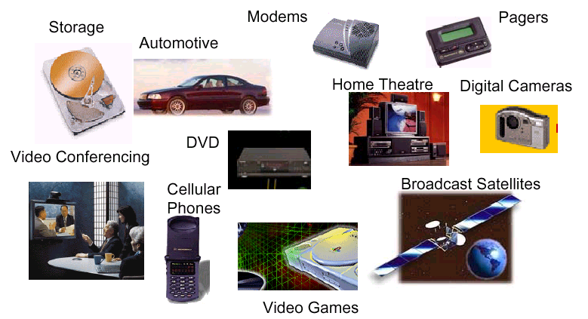
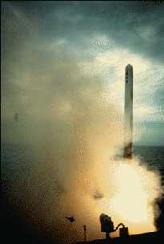
巡航导弹

Slide 17
(5) 军事——如保密通信、雷达处理、声纳处理、导航、导弹制导等；
(6) 仪器仪表——如频谱分析、函数发生、锁相环、地震处理等；
(7) 自动控制——如引擎控制、声控、自动驾驶、机器人控制、磁盘控制等；
(8) 医疗——如助听、超声设备、诊断工具、病人监护等；
(9) 家用电器——如高保真音响、音乐合成、音调控制、玩具与游戏、数字电话/视等。

Slide 18

